Slide 1
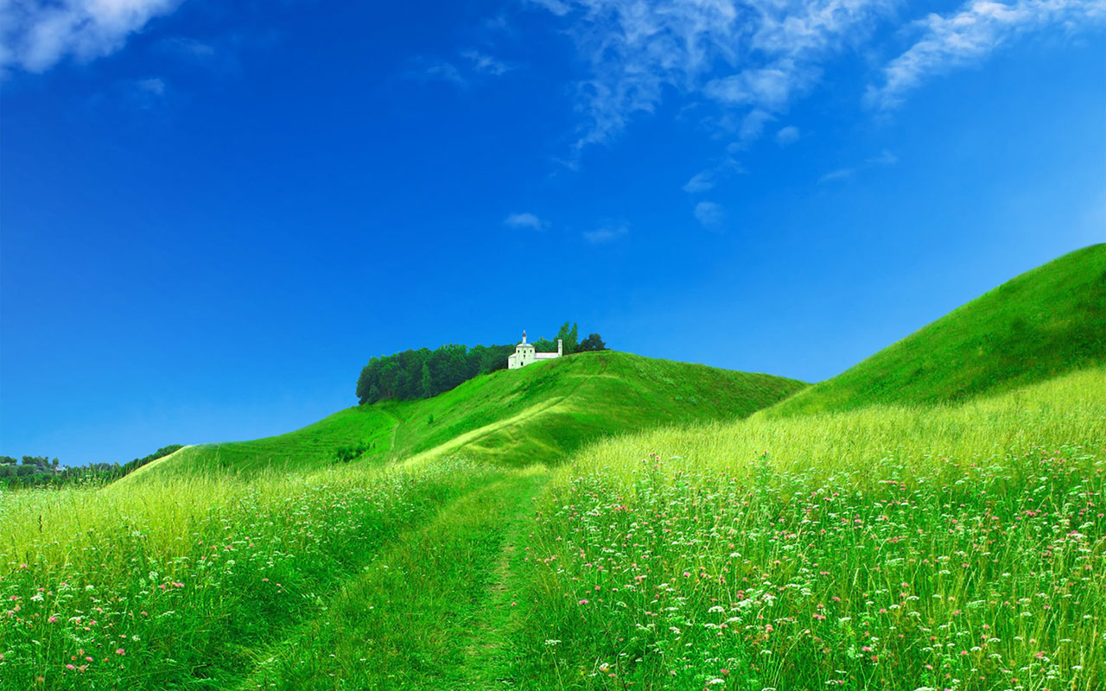

স্বাগতম

Slide 2
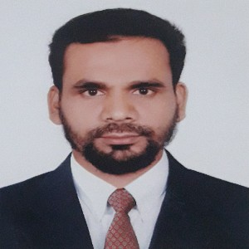
উপস্থাপনায়
মোঃজসিম উদ্দিন
সহকারী শিক্ষক
মহিষমারী সরকারি প্রাথমিক বিদ্যালয়
মতলব উত্তর,চাঁদপুর

Slide 3

পাঠ পরিচিতি
শ্রেণিঃতৃতীয়
বিষয়ঃপ্রাথমিক বিজ্ঞান
অধ্যায়ঃ ৮
পাঠ শিরোনামঃ আমাদের জীবনে মাটির গুরুত্ব
পৃষ্ঠা নম্বরঃ১০৫-১০৭

Slide 4
শিখনফল
৫.২ পর্যবেক্ষণের মাধ্যমে মাটির উপাদানো,বৈশিষ্ট্য এবং বিভিন্ন ধরনের মাটি ও শস্যের সম্পর্ক জেনে মাটির গুরুত্ব উপলব্ধি করা।

Slide 5
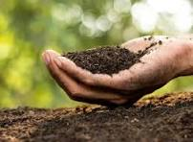
মাটি আমাদের জীবনে গুরুত্বপূর্ণ।আমরা দৈনন্দিন জীবনে বিভিন্ন কাজে মাটি ব্যবহার করি।

Slide 6
পাঠ শিরোনাম
আমাদের জীবনে মাটির গুরুত্ব

Slide 7
কয়েকটি দল গঠন করবে।
দৈনন্দিন জীবনে কী কী কাজে মাটি ব্যবহার করা হয়?
নিচের ধারণা চিত্রটি খাতায় আঁকবে ও ধারণাচিত্রে মাটির ব্যবহারগুলো লিখবে।
মাটির ব্যবহার
-
-
-
-

Slide 8
দৈনন্দিন জীবনে কী কী কাজে মাটি ব্যবহার করা হয়ঃ
মাটির ব্যবহার
কৃষিকাজে
বাড়ি তৈরিতে
পুতুল তৈরিতে
খেলনা তৈরিতে

Slide 9
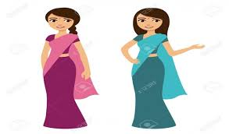
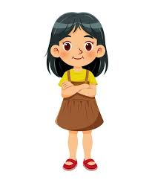
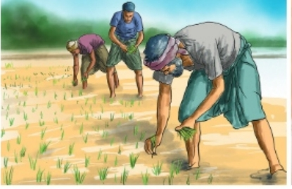
আমরা কীভাবে মাটির উপর নির্ভরশীল?
আমরা খাদ্যের জন্য উদ্ভিদের উপর নির্ভরশীল।এগুলো কোথায় জন্মে?

Slide 10
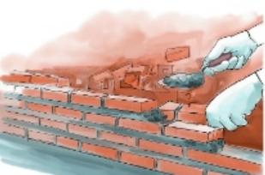
মাটির গুরুত্ব
ঘরবাড়ি ও দালান নির্মাণেঃ
মানুষ মাটির ওপর ঘরবাড়ি ও দালান তৈরি করে।ইট বা কংক্রিটের মতো নির্মাণসামগ্রী তৈরিতে মাটি ব্যবহার করা হয়ে থাকে।

Slide 11
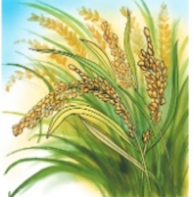
মাটির গুরুত্ব
ফসল ফলানো ও খাদ্য তৈরিতেঃ
আমরা যে খাবার খাই তার অধিকাংশই উদ্ভিদ থেকে আসে।উদ্ভিদ মাটিতে জন্মায়।উদ্ভিদের বৃদ্ধির জন্য মাটি প্রয়োজন।মাটি উদ্ভিদের জন্য প্রয়োজনীয় পানি এবং পুষ্টি উপাদান সরবরাহ করে।মানুষ খাবারের জন্য মাটিতে শাকসবজি ও ফসল ফলায়।আমরা খাদ্যের জন্য প্রাণীর ওপরও নির্ভরশীল।অনেক প্রাণী আবার উদ্ভিদ থেকে তাদের খাদ্য পায়।

Slide 12
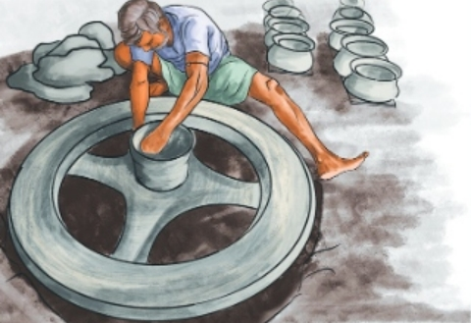
মাটির গুরুত্ব
চারু ও কারুশিল্পেঃ
মাটি দিয়ে বিভিন্ন ধরনের জিনিস তৈরি করা হয়।যেমনঃথালা বাসন,ফুলদানি,গয়না,হাঁড়ি-পাতিল,বাটি,পুতুল,খেলনা ইত্যাদি।এছাড়াও বিভিন্ন গৃহসজ্জার সরঞ্জাম তৈরি করা হয়।

Slide 13
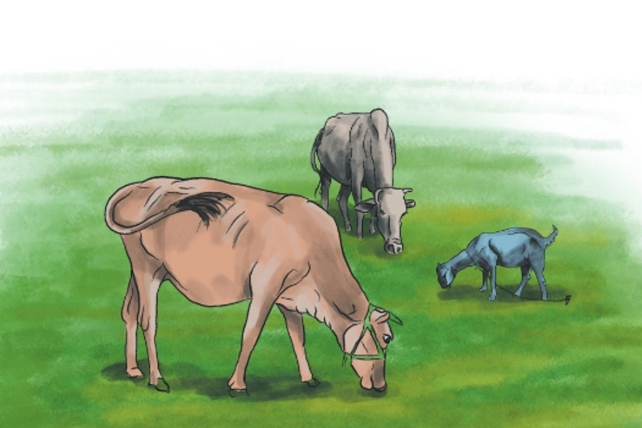
মাটির গুরুত্ব
সুন্দর এবং দূষণমুক্ত পরিবেশ তৈরিতেঃ
মাটিতে জন্মানো বিভিন্ন উদ্ভিদে নানান ধরনের ফুল ফুটে।ফুল আমাদের পৃথিবীকে সুন্দর করে।তাছাড়া ,মানুষের দৈনন্দিন কর্মকান্ডের ফলে প্রচুর প্রিমাণ উৎপন্ন হয়।এসব বর্জ্য মাটিতে ফেলা হয় বা মাটি চাপা দেওয়া হয়।ফলে ময়লা আবর্জনা এবং দুর্গন্ধ থেকে আমরা রক্ষা পাই।

Slide 14
১।প্রশ্নঃ কেন মাটি আমাদের কাছে এতো গুরুত্বপূর্ণ?
মাটি আমাদের জীবনে অত্যন্ত গুরুত্বপূর্ণ কারণ এটি আমাদের পরিবেশ,জীবনযাপন ও টিকে থাকার সঙ্গে সরাসরি যুক্ত।।মাটি শুধু গাছের জন্য নয়,বরং আমাদের জীবন,সংস্কৃতি,অর্থনীতি ও পরিবেশের ভিত্তি।
২।প্রশ্নঃ আমরা কীভাবে মাটির উপর নির্ভরশীল?
মাটি আমাদের খাদ্য,বাসস্থান,পরিবেশ,জীবিকা ও সংস্কৃতির মূল ভিত্তি।তাই আমরা প্রত্যেকেই ছোট-বড়ভাবে মাটির ওপর নির্ভরশীল।

Slide 15
শিক্ষার্থীরা তাদের ধারণাগুলো নিচের ছকে লিখবে।
মাটি না থাকলে কী হবে?
মাটি না থাকলে কী হবে?
১। খাদ্য উৎপাদন বন্ধ হয়ে যাবে।
২। পরিবেশে বিপর্যয় ঘটবে।
৩। খরা,বন্যা,ভূমিধ্বসের প্রকোপ বাড়বে।
৪। প্রাণী ও অণুজীব বিলুপ্ত হবে।
৫। বাসস্থান নির্মাণ হবে অসম্ভব।

Slide 16
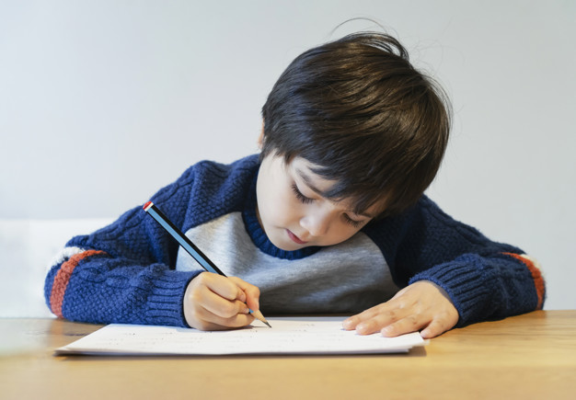
বাড়ির কাজ
আমাদের জীবনে মাটির পাঁচটি গুরুত্ব লিখে আনবে।

Slide 17
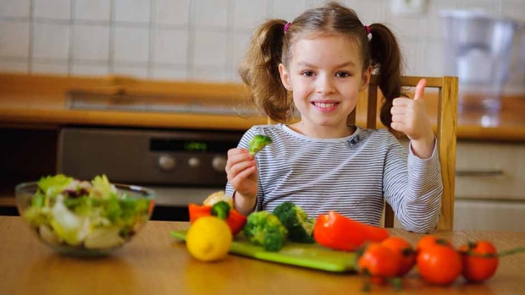
*সবাই ভালো থেকো বিদায় *

